Slide 1
Muuttuvan liikkeen mallintaminen

Slide 2
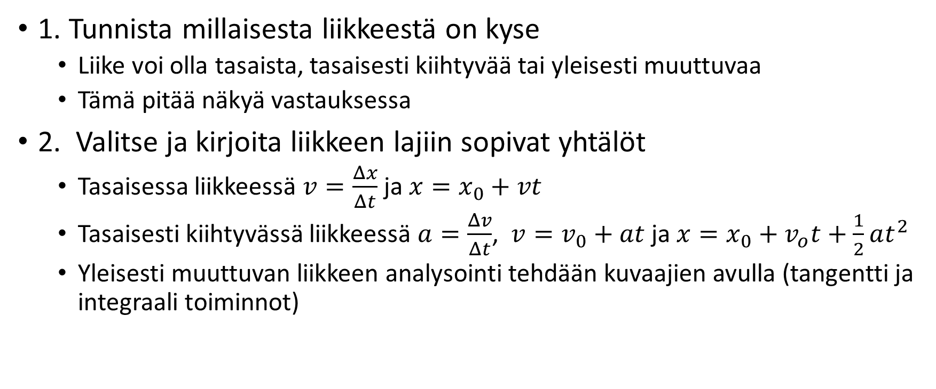
Liikkeen mallintaminen
1. Tunnista millaisesta liikkeestä on kyse
Liike voi olla tasaista, tasaisesti kiihtyvää tai yleisesti muuttuvaa
Tämä pitää näkyä vastauksessa
2. Valitse ja kirjoita liikkeen lajiin sopivat yhtälöt
Tasaisessa liikkeessä $v=\frac{Δx}{Δt}$ ja $x=x_{0}+vt$
Tasaisesti kiihtyvässä liikkeessä $a=\frac{Δv}{Δt}$, $v=v_{0}+at$ ja $x=x_{0}+v_{o}t+\frac{1}{2}at^{2}$
Yleisesti muuttuvan liikkeen analysointi tehdään kuvaajien avulla (tangentti ja integraali toiminnot)

Slide 3
Esim.
Tikkurilan ja Pasilan välinen matka on 14km. Junalta kuluu matkaan 8 minuuttia.
A) Mikä on pienin mahdollinen kiihtyvyys junalla
B) Mikä on junan kiihtyvyys, jos puolet ajasta mennään vakionopeudella.
Voit olettaa että kiihdytys ja jarrutus ovat yhtä tehokkaita.

Slide 4
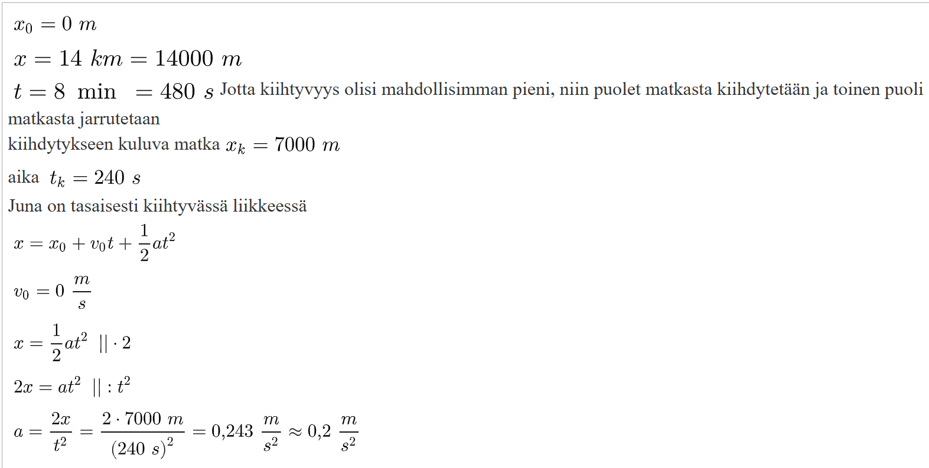

Slide 5
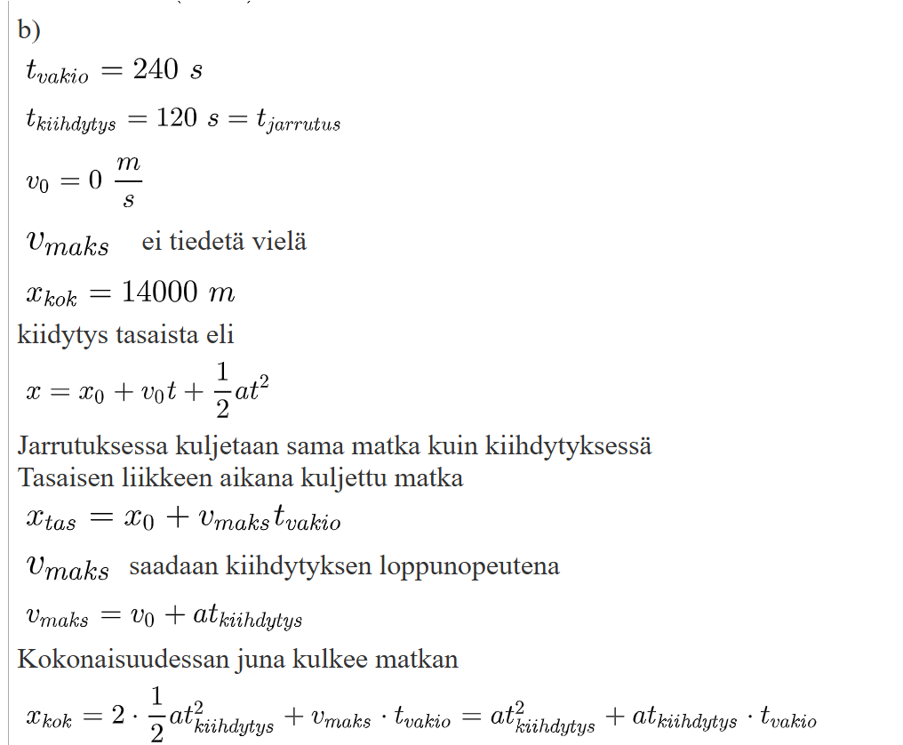

Slide 6
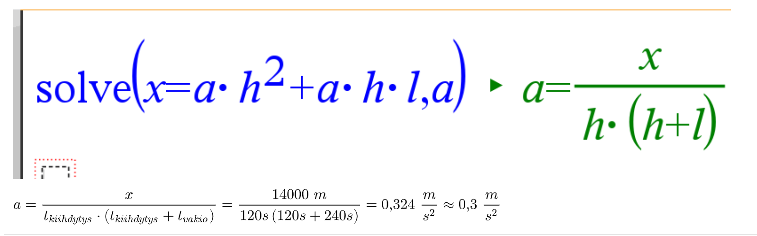

Slide 7
Tehtäviä
4-5, 4-6, 4-8, 4-10, 4-12, 4-15

